Slide 1




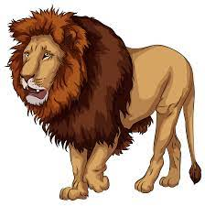
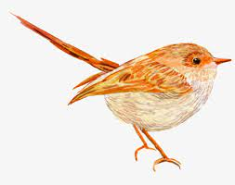
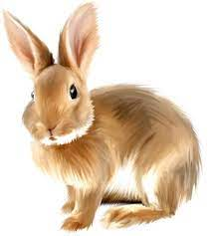
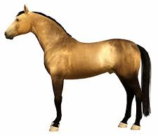
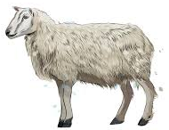
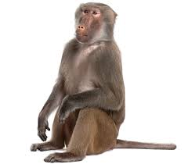
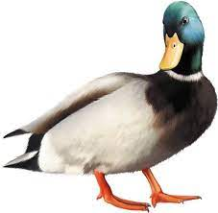
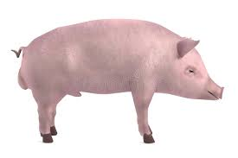
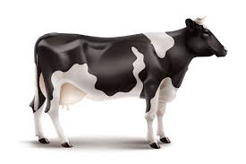
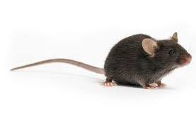


French Knowledge Organiser – Year Two – Summer 2
les animaux (animals)
I am…
Je suis
Grammar
The indefinite article ‘a’ is either masculine (un) or feminine (une).
LIASON:
Here we do pronounce the letter ‘s’ in suis because the next word (un or une) starts with a vowel!
un lion | un oiseau | un lapin | un cheval | un mouton
un singe | un canard | un cochon | une souris | une vache

